Slide 1
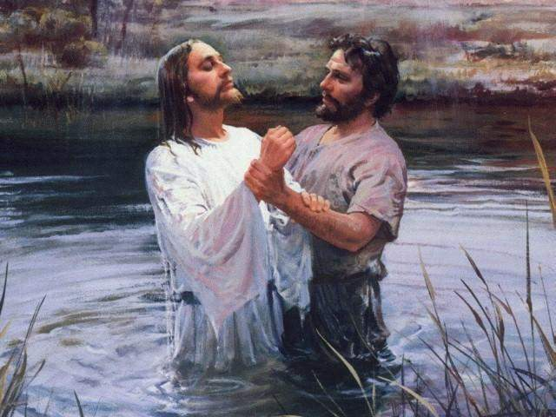
EJE II FORMACIÓN CRISTIANA TEMA 10
RENOVAR LA FE DEL BAUTISMO

Slide 2
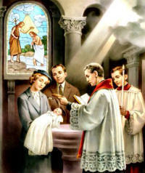
1. TEOLOGÍA DEL BAUTISMO
El Bautismo significa la vida nueva del recién nacido en Cristo. Por el agua la persona nace en Cristo y en virtud del Espíritu Santo, siendo acontecimiento salvífico.
En el Bautismo se muere al pecado y se resucita con Cristo a la vida nueva.
Ser bautizado en el Espíritu es el comienzo de una transformación, empieza la nueva creación en Jesucristo.
El bautizado es incorporado a la Iglesia para la edificación de ella, porque el Bautismo implica a toda la comunidad.
Con el Bautismo empieza el perdón de todo pecado, porque se deja al hombre viejo y empieza el hombre nuevo en Jesucristo.
El Bautismo es baño de purificación, travesía, salud, tránsito a otro reino; es muerte y resurrección con Cristo, comunicación del Espíritu, nueva creación, renacimiento… Es incorporación al cuerpo de Cristo.

Slide 3
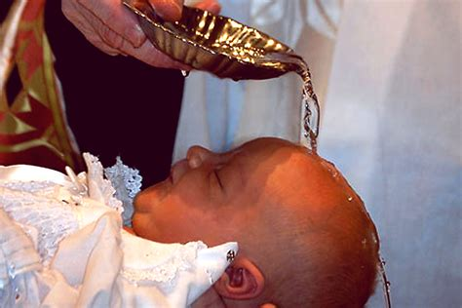
En el Bautismo para los niños hay dos elementos importantes:
1. Bautismo del niño propiamente dicho.
2. Compromiso de los padres y padrinos para ayudar a vivir a sus hijos las promesas bautismales.
El Bautismo de los niños es un comienzo legítimo y necesario de la iniciación, siempre que se den las condiciones, por tanto, hay que rescatar su valoración, puesto e importancia.

Slide 4
ELEMENTOS SIMBÓLICOS Y CELEBRATIVOS DEL BAUTISMO
2.1. CELEBRACIÓN DEL BAUTISMO
Ritos de acogida
Expresan la mutua acogida y recepción de los niños, así como la intención de los padres y de la misma Iglesia al llevarlos y acogerlos.
Liturgia de la Palabra
La Palabra da sentido al Bautismo, hecho que nos invita a dar una respuesta al llamado de Dios.
La Palabra de la celebración es un comienzo comprometido de una Palabra que, es preciso sembrar en el corazón de los bautizados , a lo largo del proceso de la iniciación cristiana.
Liturgia o celebración del Sacramento
A. Es una preparación próxima que consiste en la bendición del agua del Bautismo; la renuncia al pecado, la adhesión a Jesucristo y la profesión de fe.
B. Rito de ablución (aspersión con el agua).
Ritos de despedida
C. Ritos complementarios: Crismación, vestidura blanca, cirio encendido recibiendo la luz de Cristo.
Monición del celebrante, oración dominical o Padre Nuestro, bendición a los asistentes, oración o canto a la Virgen María.

Slide 5
SÍMBOLOS DEL BAUTISMO
El Nombre
Es el primer signo del bautizado, refleja pertenencia y posesión.
La Cruz
Indica consagración y compromiso, pertenencia, profesión de fe y salvación y tarea para el futuro. Cristo por su sangre en la cruz nos donó la salvación.
El Agua Bautismal
Simboliza la purificación y muerte, resurrección y vida, seno materno y nacimiento a la vida nueva, principio y meta de la vida bautismal.
La Luz
Cristo es la luz verdadera que ilumina a todo hombre, Él es la luz del mundo, por tanto los cristianos deben ser hijos de la luz y luz del mundo.
Simboliza la vida, la resurrección, la iluminación pascual de la que participan todos los bautizados.
La Vestidura Blanca
Simboliza la vida nueva recibida de Jesucristo , que quita el pecado y da vida nueva. Jesús elimina al hombre viejo, quita el corazón de piedra y surge el hombre nuevo con un corazón de carne.
Unción y Crismación Bautismales:
1. Pre-bautismal;
seguida de una oración de liberación
2. Post- bautismal; Crismación, que significa el sacerdocio real del bautizado y la unión a la comunidad.

Slide 6
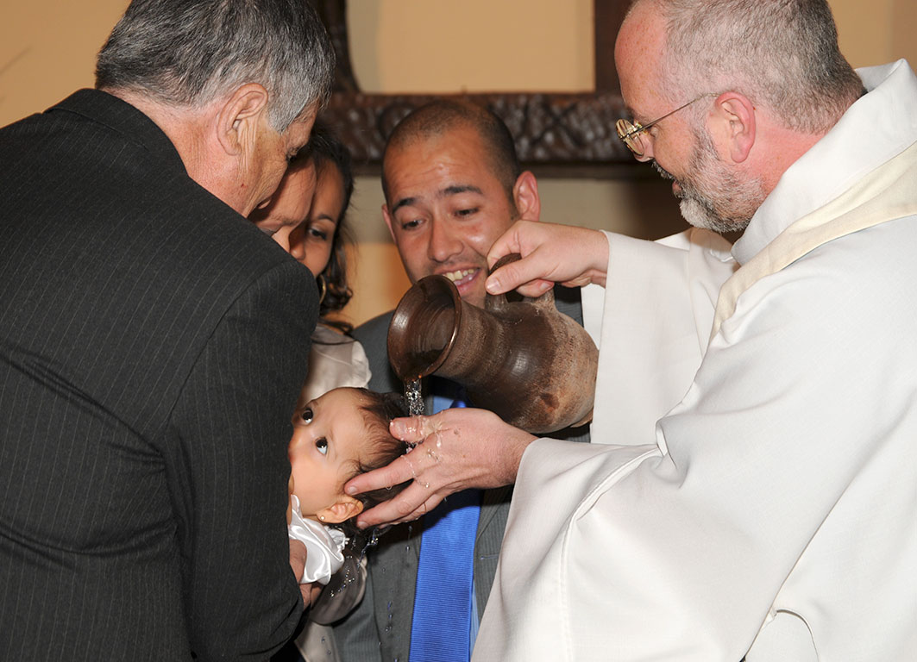
Toda la comunidad es signo de la presencia de Cristo, ella lo transparenta. Por eso es recomendable que padres, padrinos y acompañantes realicen una renovación de las promesas bautismales, las mismas que pueden ayudar a una mayor purificación de la comunidad y acercarla más a Jesucristo. (Juan 3,5)

Slide 7
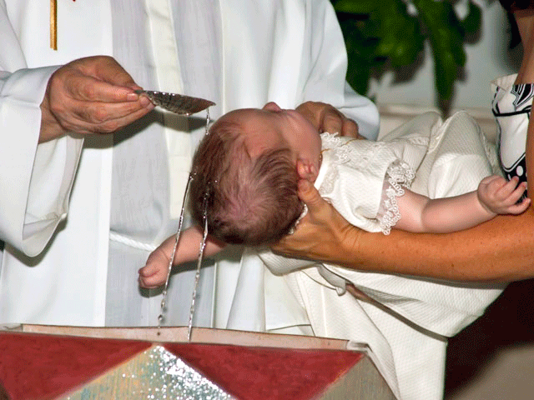
TRES FACETAS DEL BAUTISMO: PRIMERA FACETA
Más que un rito, es una ceremonia.
Es la experiencia que vivimos como creyentes, haciéndonos ver que el cristiano y la experiencia del Espíritu son dos realidades vinculadas la una a la otra.

Slide 8
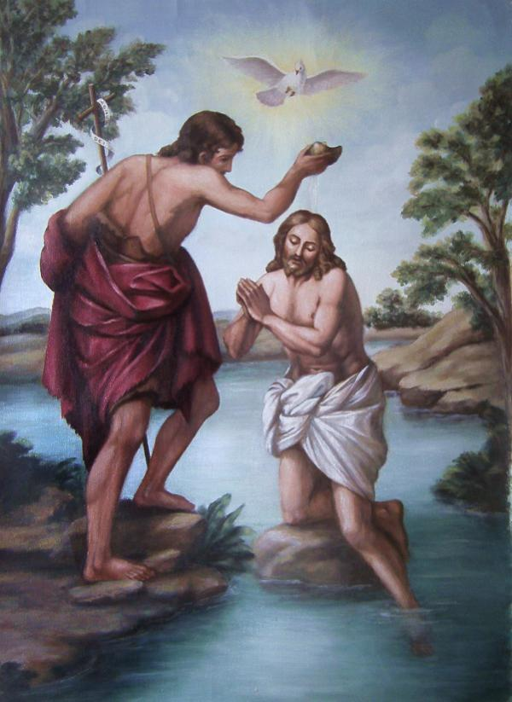
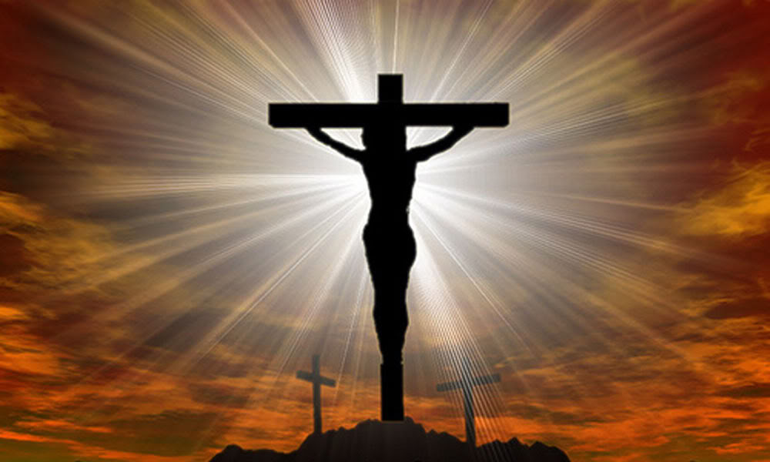
SEGUNDA FACETA
El Bautismo como experiencia de muerte.
Jesús en el momento de ser bautizado adquirió plena conciencia de la misión que le encomendaba el Padre y sabemos que tal misión no era, sino la entrega incondicional para salvar y liberar a los hombres.
Al ser bautizados con el agua, los creyentes expresamos nuestra vinculación con Jesús en su muerte.

Slide 9
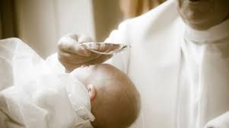
TERCERA FACETA
El Bautismo como experiencia de libertad; pero ¿libertad o liberación de qué?
Del pecado, que según dice el mismo Apóstol Pablo en Romanos 6,14: «El pecado no tendrá dominio sobre ustedes, ya que no viven sometidos a la ley, sino bajo la gracia».

Slide 10
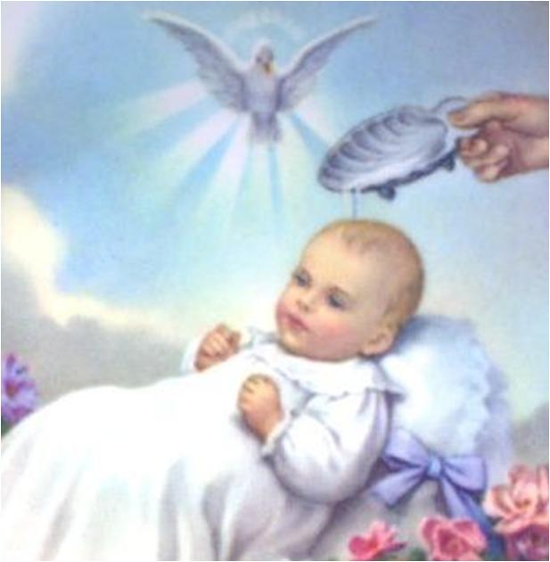
La experiencia del Bautismo tiene que llevarnos a lo siguiente:
1. Cambio total en nuestras vidas, que nos conduzca a caminar de una manera nueva.
2. Buscar desde la libertad, la ruptura de todas las barreras y divisiones que nos separan, porque donde hay divisiones y diferencias, hay limitaciones a la libertad.
Finalmente el Bautismo es la experiencia del Espíritu que se «instala» en nosotros; la experiencia de muerte en Jesús, para luego poder resucitar con Él y en Él, y la experiencia de libertad que nos separa del pecado, haciendo de nosotros hombres nuevos.

Slide 11
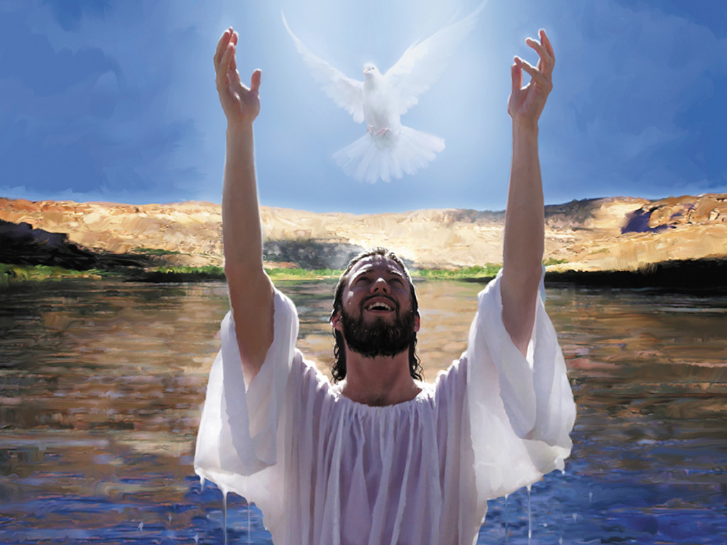
¡DIOS LES BENDIGA!

